Slide 1
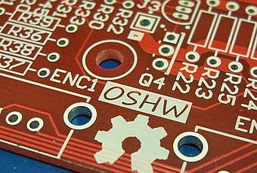

Hardware Libre
Definiciones
Proyectos
Caso de implementación

Slide 2
Hardware libre
Implementación de la filosofía del software libre al Hardware.
Libertades:
  La libertad de uso (libertad 0).
  La libertad de estudio y modificación (libertad 1).
  La libertad de distribución (libertad 2).
  La libertad de redistribución (libertad 3).

Slide 3
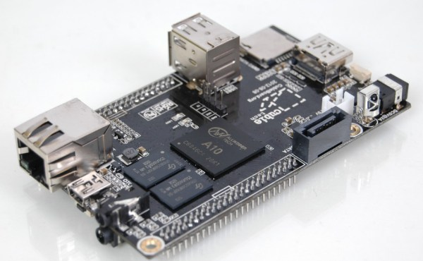

Clasificación
Estático: Limitado a su existencia física.
Reconfigurable: Se implementa a partir de una descripción lógica

Slide 4
Dificultades de implementación
Un diseño físico es único.
El compartir tiene asociado un coste.
Disponibilidad de los componentes.

Slide 5

Hardware libre
Se llama hardware libre, hardware de código abierto, electrónica libre o máquinas libres a aquellos dispositivos de hardware cuyas especificaciones y diagramas esquemáticos son de acceso público, ya sea bajo algún tipo de pago, o de forma gratuita. Para el caso de los equipos reconfigurables su código HDL.

Slide 6
Beneficios
Protege y defiende la soberanía.
Fomenta a que el hardware pueda ser de calidad, los estándares abiertos y que sean más económicos.
La reutilización y la adaptación de diseños (corés) permitiendo así innovar y mejorar los diseños de forma colaborativa a nivel mundial.
Ayudaría a las compañías a ahorrar costes y tiempos de diseño en sus trabajos.
Existen comunidades de diseño, programación, pruebas, y soporte que día a día crecen de forma dinámica y participativa.
Evita la alianza trusted computing y la gestión de derechos digitales (DRM), que imponen restricciones a los dispositivos electrónicos como por ejemplo electrodomésticos, computadoras, entre otras más.

Slide 7
Proyectos de Hardware Libre
Arduino
RepRap – Impresora 3D
Proyecto Ara – Celular modular
Novena – Ordenador de código abierto
Raspberry Pi – Micro-ordenador
E-puck – Robot móvil de código abierto
Oscar – Automovil de código abierto
Uzebox – videoconsola de código abierto
Open source ecology – Red para el diseño de maquinaria agrícola
Elphel – cámaras de hardware y software abierto.

Slide 8

Implementación de Hardware Libre
Automatizar una máquina en un proceso productivo

Slide 9
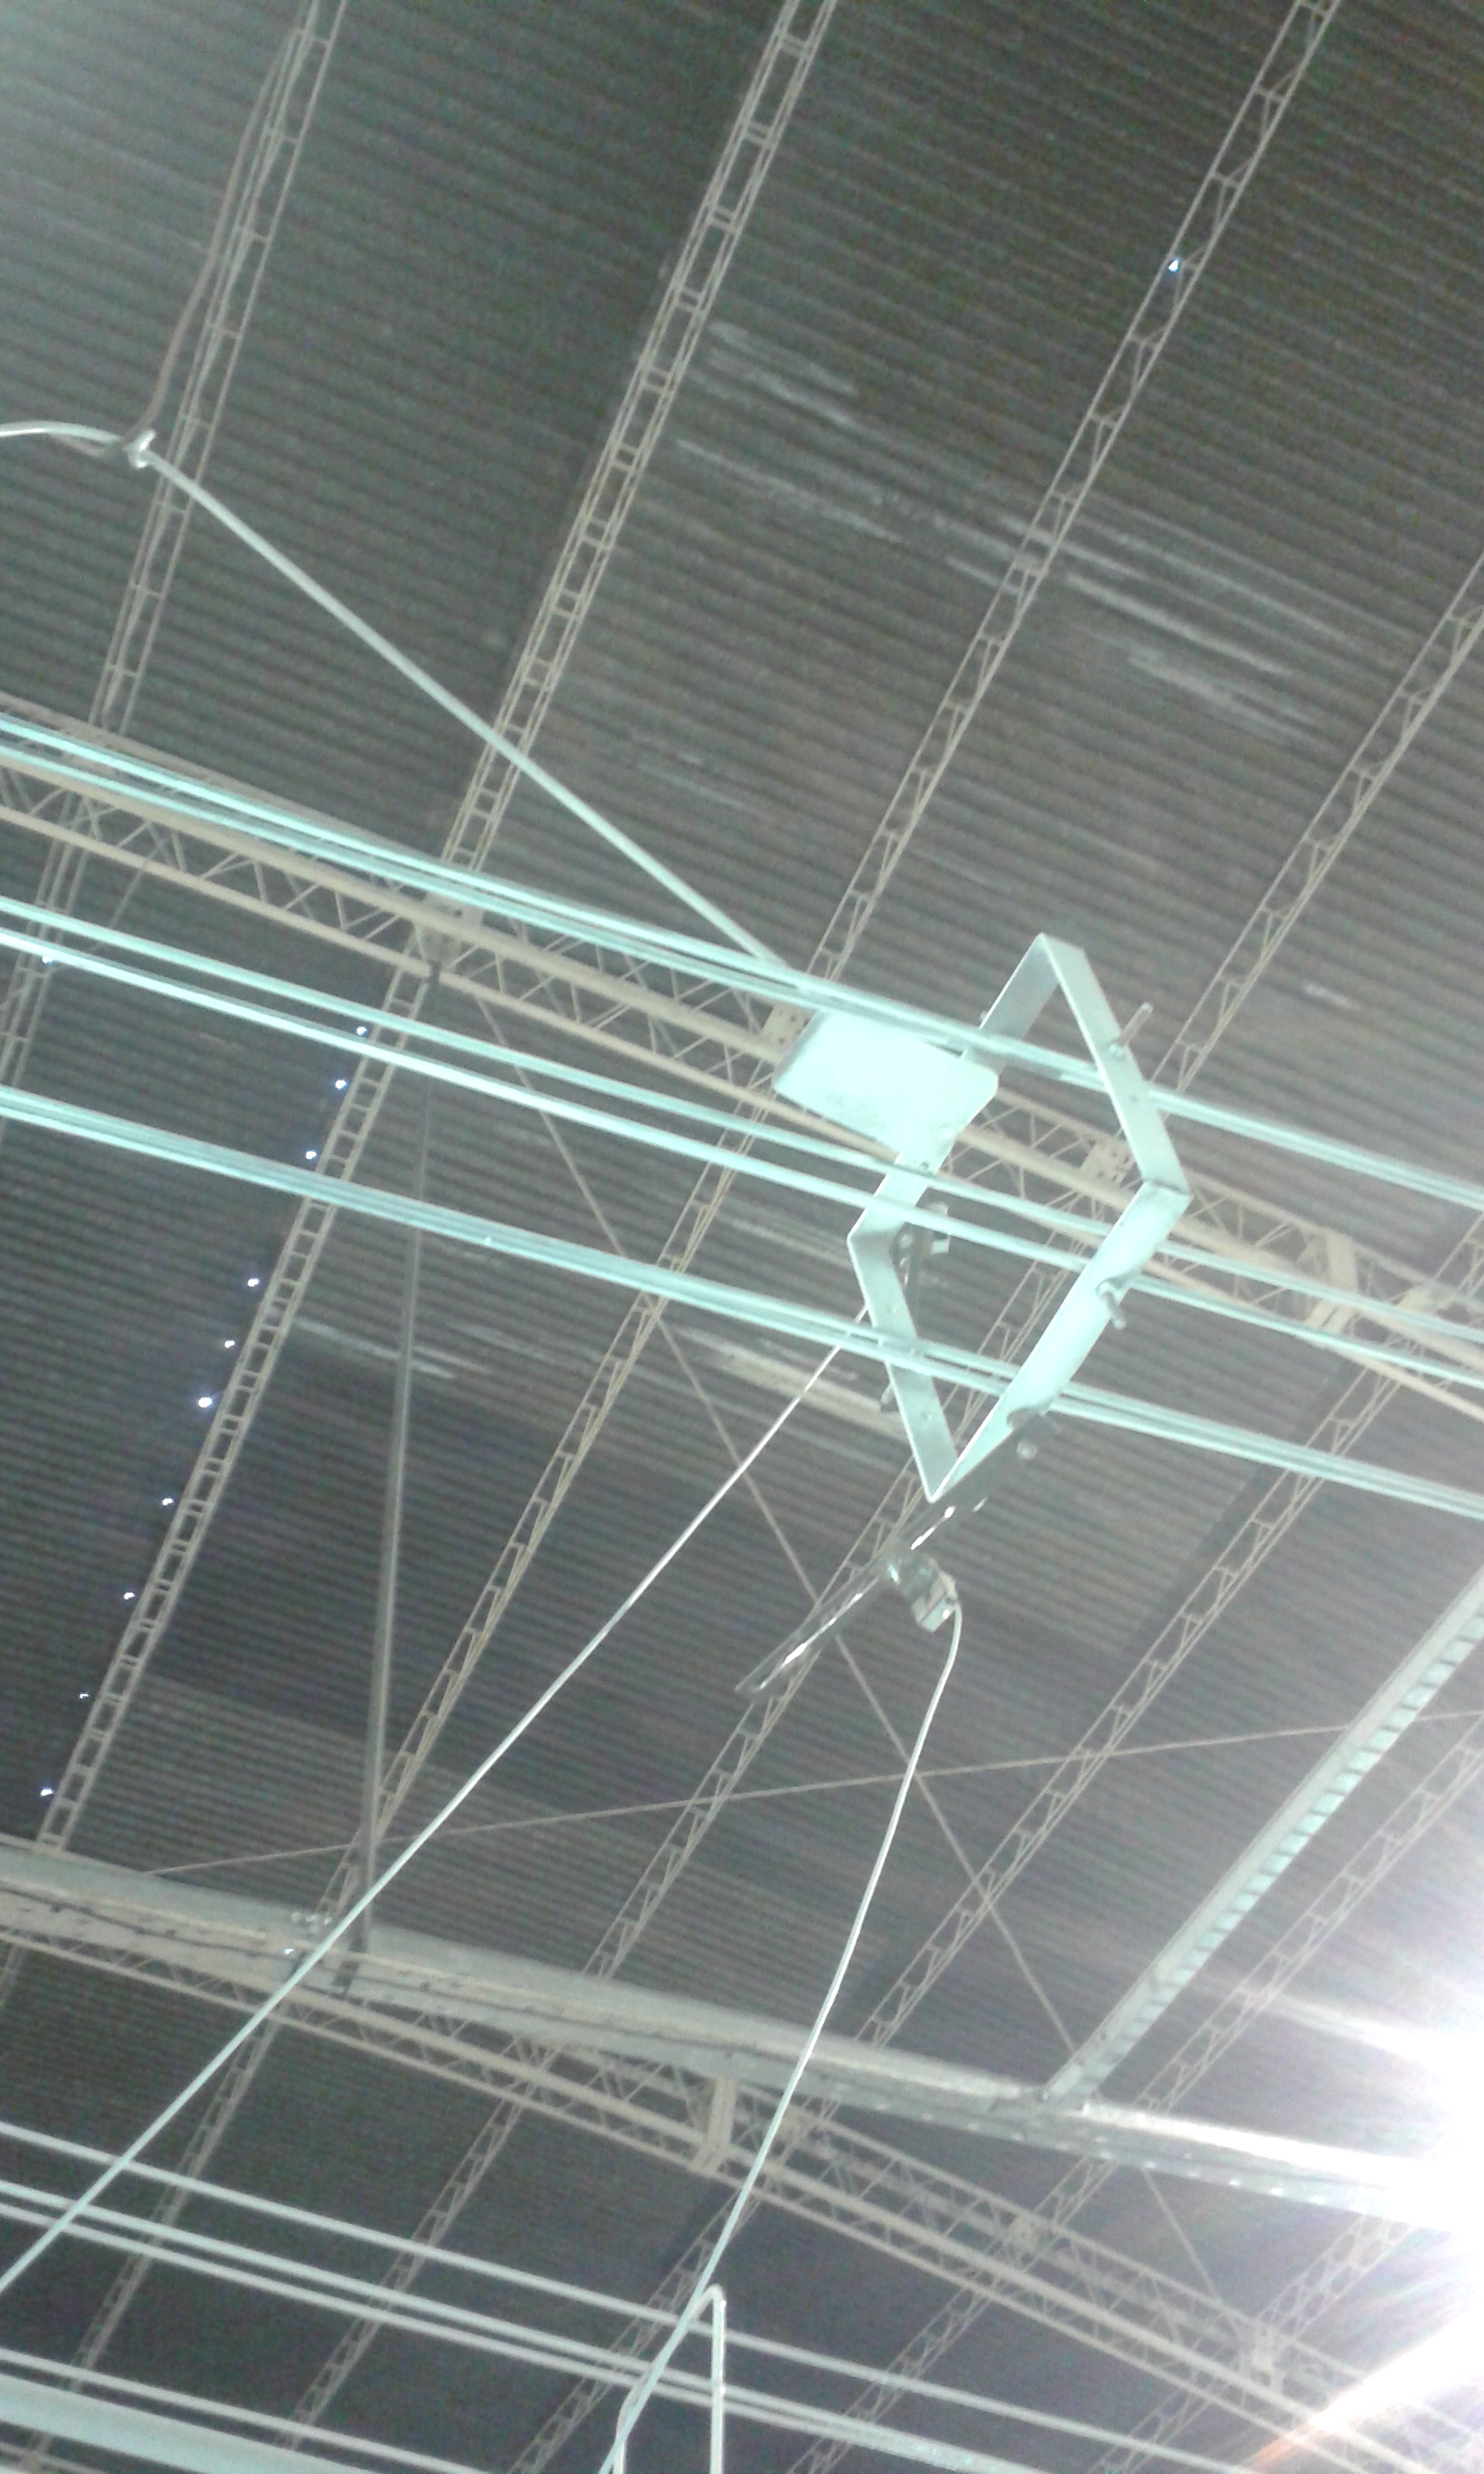
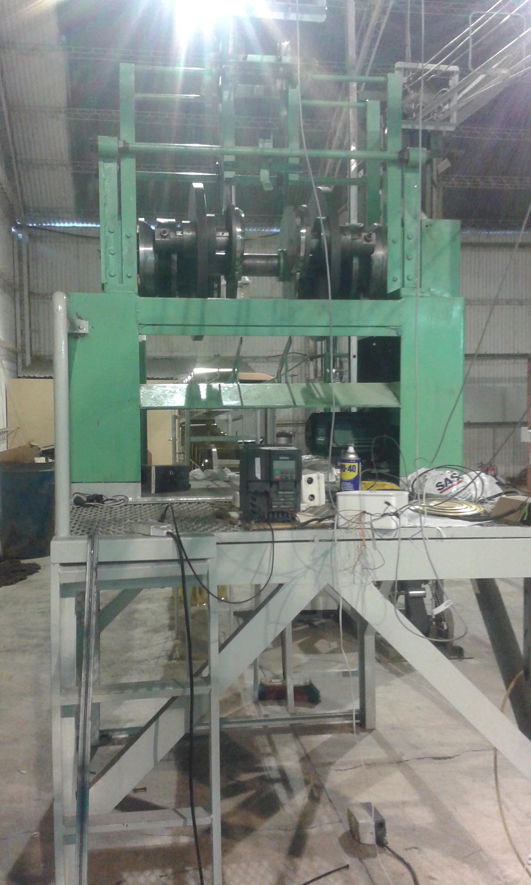
Implementación de Hardware Libre

Slide 10
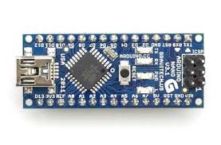
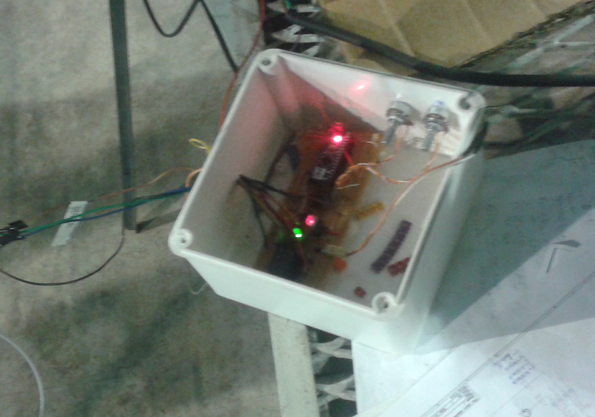
Implementación de hardware libre
Se utilizó un Arduino-nano.
Se diseñó y fabricó un poncho.

Slide 11
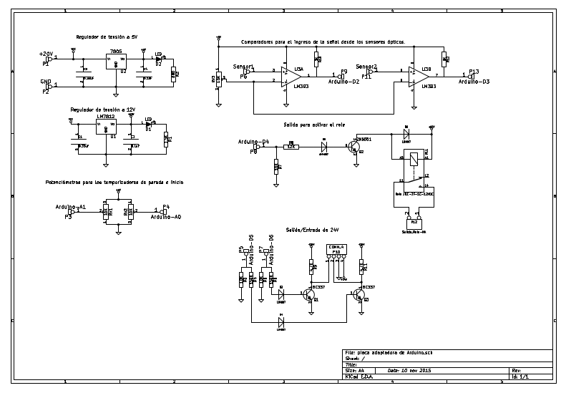
Implementación de Hardware Libre

Slide 12
Ventajas
Tiempos de diseño e implementación cortos: 1 semana
Bajos costos
Todos nos beneficiamos
No se reinventó la rueda

Slide 13
Fuentes
Hardware Libre – Ecured https://www.ecured.cu/Hardware_libre
Artículo: ¿Que es el hardware libre?. Diario Turing
http://www.eldiario.es/turing/Hardware-Libre_0_139986451.html
Asociación de Hardware de fuente libre.
http://www.oshwa.org
Hardware libre: la evolución al software libre.
http://www.elandroidelibre.com/2016/04/hardware-libre-la-evolucion-al-software-libre.html
Blog Toyoutume: 10 frutos del hardware libre
http://toyoutome.es/blog/10-frutos-del-hardware-libre/28730
Página opencircuits
http://www.opencircuits.com/Main_Page
Blog de Hardware libre
http://isneidishardwarelibre.blogspot.com.ar/

